Slide 1
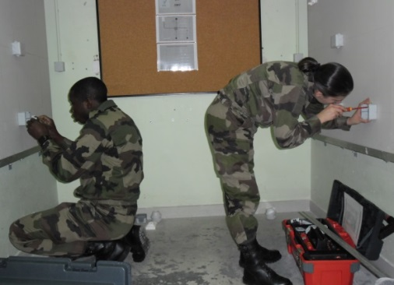
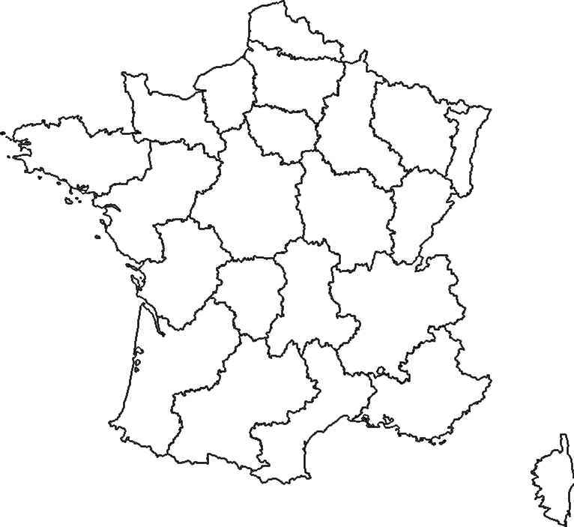
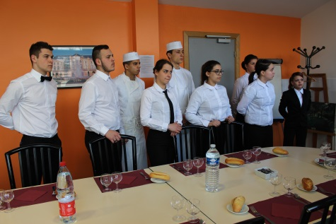
Service Militaire Volontaire
formation socio-professionnel à compétence Nationale
« Dans un cadre militaire, former des jeunes français de 18 à 25 ans éloignés de l’emploi identifiés comme décrocheurs, grâce à une formation comportementale et professionnelle, pour les insérer dans une vie citoyenne et active »
2e RSMV
Brétigny sur Orge
COM SMV
Arcueil
CSMV Marine
Brest
Châlons-en-Champagne
1er RSMV
Montigny-lès-Metz
3e RSMV
La Rochelle
CSMV Armée de l’Air
Ambérieu
Notes:
Rappel historique pour évoquer la rapidité de notre mise en place, et notre jeunesse dans le monde de la FP.
Qu’est ce que le SMV?
Expé sur le territoire métropolitain d’un dispositif militaire déployé OME: le SMA
Dispositif voué à l’insertion professionnelle par la formation professionnelle
Expé° initialement confiée à l’ADT
Souci d’ancrage local pour répondre aux besoins spécifiques des territoires
Souci de mobilisation des partenaires socio-économiques locaux
SMV présent dans 5 régions sur 13

Slide 2

COMMENT
Le Service Militaire Volontaire
Une formation humaine pour ouvrir une jeunesse en perte de repères au monde professionnel
Une formation professionnelle pour permettre au volontaire d’acquérir les premiers gestes d’un métier
Une formation de « bout en bout » au profit des volontaires et pour les entreprises
Pour cela le SMV s’appuie sur 3 piliers
Militarité
Volontariat
Mobilisation des partenaires
Notes:
Formation intensive qui demande l’acceptation des règles de la vie militaire et l’adhésion à son statut.
C’est un cursus de formation particulier qui demande de faire des choix d’adultes:
Le premier étant l’engagement
Le second consiste à se prononcer sur un choix de métier
Le troisième est de s’impliquer dans la formation proposer, de dépasser ses limites, d’aller de l’avant

Slide 3



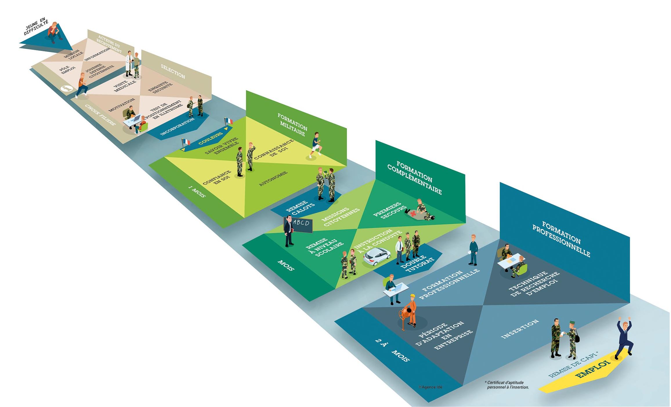




1000 volontaires/an
Savoir-être et du savoir-vivre ensemble
Réduction des freins périphériques à l’emploi
Volontariat
Confiance – Fierté – Autonomie – Responsabilité – Fiabilité – Citoyenneté
FORMATION INITIALE
4 mois
Parcours global & individualisé
Partenariats
76%
d’insertion
Notes:
Le SMV est aujourd’hui l'Ultima ratio de la FP. Le jeune qui vient au SMV cherche ce qu’il n’a pas trouvé par ailleurs et notamment un cadre de vie clair, rassurant et structurant.
Notre cible est la jeunesse en décrochage, scolaire et/ou social et nous recevons des cas compliqués, des parcours de vie cabossés et pour rester généraliste des personnes qui ont besoin d’un accompagnement de proximité.
Le cursus de formation du SMV a été construit en ce sens:
Recrutement :
Regardés sur le plan sécuritaire
Notre principal prescripteur aujourd’hui reste les missions locales et, de plus en plus le bouche à oreille avec les actions de communication et la promotion réalisée par les volontaires eux-mêmes.
Notre parcours se divise en trois phases:
FMI: apprentissage du savoir-être = vie en collectivité, rusticité, dépassement de soi = fierté retrouvée et croyance en ses capacités.
FC: apprentissage des compétences de base avec des enseignants de l’EN mis à disposition, passage du permis de conduire, le SST et le CLéA. La FC se fait avec une pédagogie spécifiquement adaptée aux besoins des volontaires.
FP: les formations pro sont déterminées en lien avec les acteurs locaux de l’emploi, les branches professionnelles et la région. Ces formations sont sur le modèle POEC / 400 heures max.
Globalement nous recherchons l’employabilité des volontaires par une formation humaine, comportementale et technique. Il est important pour nous de poursuivre la formation comportementale sur la totalité du parcours du SMV et c’est pour cela que nous adaptons nos formations aux besoins individuels de chacun.
Notre insertion sur les 2 premières promotion est de 74%.

Slide 4


La filière fibre optique, en manque de bras, met le paquet pour recruter
BFMTV 27/01/2019 à 15h44

Slide 5
La montée en puissance du chantier du déploiement de la fibre optique en France implique 12.000 recrutements d'ici 3 ans dont 6400 en 2019. La filière a lancé un site web dédié pour faciliter ces embauches. Mais, le marché de l’emploi reste en tension sur ces métiers méconnus, en manque d'attractivité et proches de ceux du BTP.
Le plan France Très haut débit manque de bras pour irriguer en fibre optique l'Hexagone d'ici 2022. Ce sont 12.000 emplois qui restent à pourvoir d'ici 2021. Pour la seule année 2019, ce sont 6400 embauches qui sont prévues dans la filière de la fibre optique, soit un des plus gros pourvoyeurs de nouveaux emplois en France.
Une dizaine de métiers en tension en 2019
Selon « Infranum », une dizaine de métiers sont réellement en tension pour 2019. La majorité des postes à pourvoir le sont dans les métiers du déploiement de la fibre optique sur le terrain: technicien fibre optique, monteur-raccordeur, tireur de câble ou chef de projet déploiement. Dans une moindre mesure, des emplois sont à pourvoir dans les métiers de la conception: négociateur de site télécoms, chargé d'études fibre optique, dessinateurs-projeteurs, notamment.
"L'urgence est d'alimenter le vivier de candidats, donc de faire connaître ces nouveaux métiers« .

